Slide 1
Проект: «Школьный помощник»
Выполнили:
Черемисина Екатерина Владимировна
Преподаватель:
Егоров А. С.

Slide 2
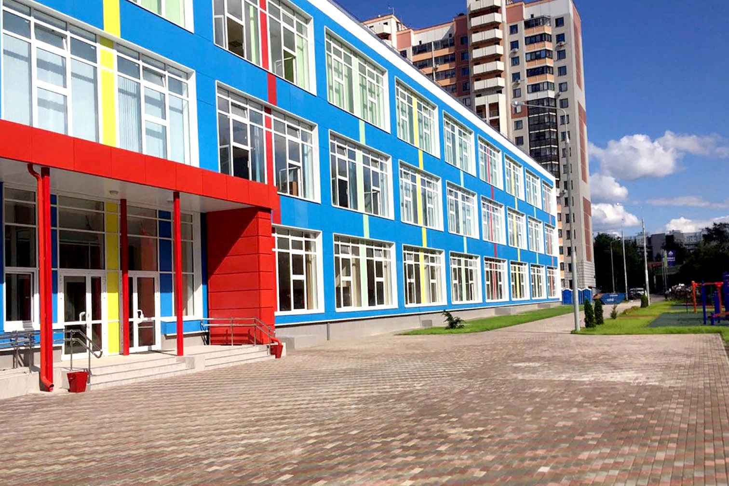
Данный проект поможет подготовиться к экзаменам, а именно: 1) проверит, насколько правильно вы сосчитали с помощью бота в телеграмм 2) поможет отработать 4 и 7 задание для ЕГЭ

Slide 3
Для осуществления я использовала библиотеки
Flask
flask_login
flask_wtf
telebot

Slide 4
Цель моего проекта:
Создать сайт, с помощью которого можно будет улучшить успеваемость
Задачи:
1 Написать сайт с использованием flask и авторизацией.
2 Разработать бота, который будет выполнять вычисления, знакомится, проверять задания по русскому языку.
3 Собрать всё воедино.

Slide 5

Моя оценка:
Мы считаем, что с поставленными задачами я справились, однако игру можно усовершеннствовать добавив больше задач и навыков для бота и разработав категории по классам.

Slide 6
Спасибо за внимание!

